Slide 1
Разработка приложения для раскраски черно-белых изображений методами машинного обучения.
Северо-Восточный федеральный университет имени М.К.Аммосова
Кафедра информационных технологий
Выполнил: Ефимов Максим Германович
Научный руководитель: Павлов Александр Викторович, доцент кафедры ИТ

Slide 2
Цель исследования
Разработка приложения для раскраски черно-белых изображений методами машинного обучения
Задачи
Изучить алгоритмы глубокого обучения
Сделать модель для раскраски черно-белых изображений
Сконвертировать модель в CoreML
На основе модели разработать приложение для iOS

Slide 3
Актуальность
Раскраска вручную черно-белых фотографий занимает от много времени и сил. Это задачу можно автоматизировать с помощью приложения на основе нейронных сетей.

Slide 4
Существующие решения
Algorithmia
Алгоритм разработанный Ричардом Чжаном в 2016 году. Модель представляет из себя feed-forward CNN. Модель использует цветовую модель CIELab.
DeOldify
Модель глубокого обучения с использованием архитектуры GAN. Генеративная модель – это предобученная на imagenet модель U-Net. Используется техника Feature Loss. Реализована с использованием фреймворка Fast.AI.

Slide 5
Сравнение существующих аналогов

Slide 6
Разработка модели
Архитектура модели
Модель является глубокой нейронной сетью GAN где генеративная модель это U-Net. Функция потерь это комбинация Feature Loss и потери дискриминатора.
Датасет составляется из пар цветных изображений с его черно-белой версией. Данные нормализуются в диапазоне от -1 до 1

Slide 7

GAN – это класс моделей машинного обучения без учителя, в котором используется две нейронных сети, одна из которых генерирует новые объекты, а другая старается отличить правильные объекты от неправильных

Slide 8

U-Net — это свёрточная нейронная сеть, которая была создана в 2015 году для сегментации биомедицинских изображений в отделении Computer Science Фрайбургского университета.

Slide 9
Feature Loss
В качестве модели для feature loss используется модель VGG19 предобученная на датасете imagenet. В качестве output-а используется не вероятности классов, а из него извлекаются слой характеристик. Модель во время обучения GAN не обучается. В качестве функции потерь используется среднеквадратичная ошибка.

Slide 10
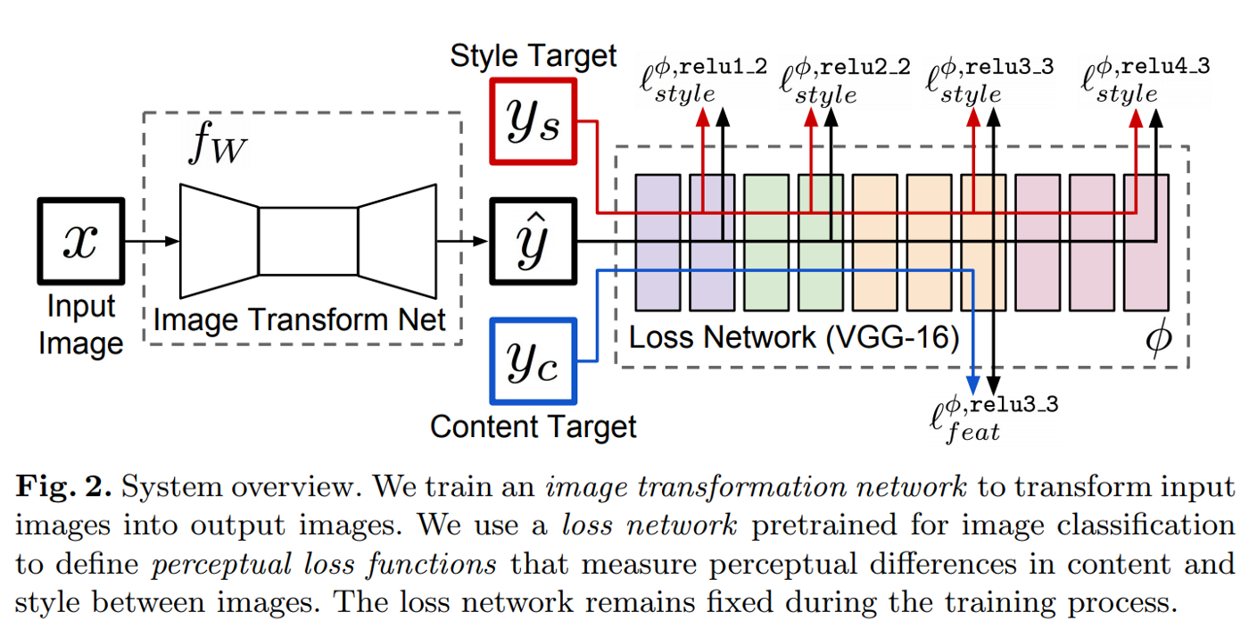
Feature Loss – эта техника при которой вместо попиксельного сравнения картинок сравниваются высокоуровневые характеристики картинок.

Slide 11
Дискриминатор
Дискриминатор получает на вход картинку и старается угадать класс картинки: настоящая или сгенерированная.
Генератор
Генератор это стандартный unet. Выходных слоев 3 соотвественно на каждый канал RGB. Функция активации на выходе тангенс потому что мы нормализовали наши данные в диапазоне от -1 до 1.
GAN
состоит из трех моделей: генератора, дискриминатора и VGG для feature loss.

Slide 12
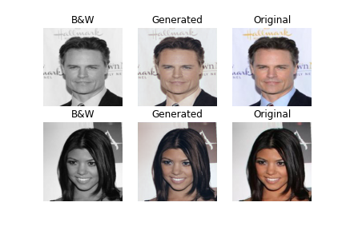
Примеры

Slide 13
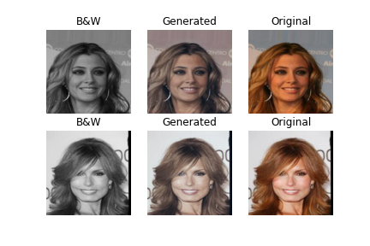

Slide 14
Конвертация в CoreML
Преимущества вычисления на телефона вместо сервера:
Бесплатные вычисления.
Нет потенциальных проблем с безопасностью.
Неограниченная масштабируемость.
CoreML – это фреймворк разработанный компанией Apple для интеграции моделей машинного обучение в телефоны операционной системы iOS.

Slide 15

Приложения
Приложение написано на языке Swift в среде разработке Xcode.

Slide 16
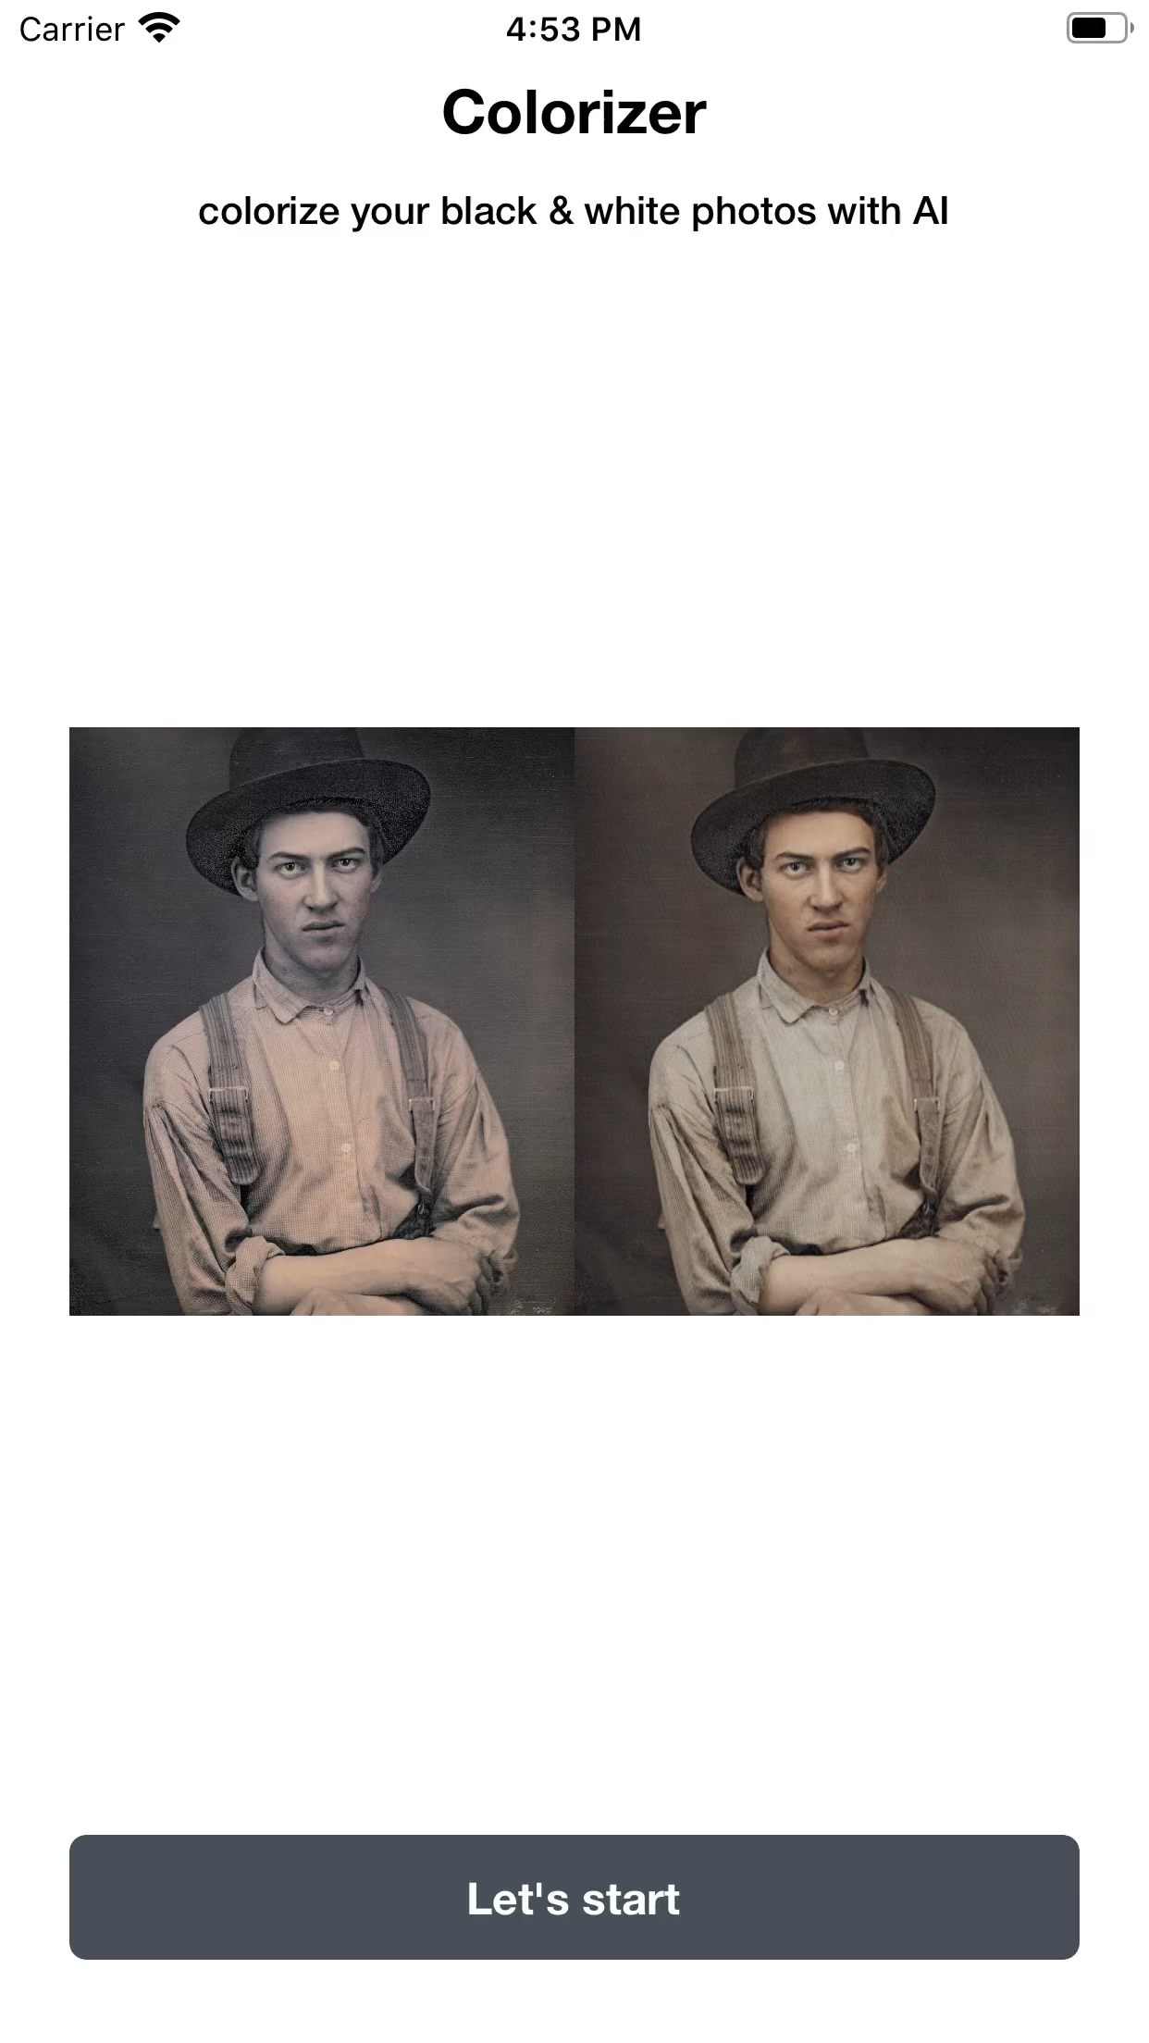
Демо

Slide 17
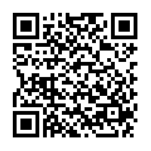
Заключение
Создана модель раскраски
Модель сконвертирована в CoreML
Разработано приложение для раскраски
Приложение опубликовано в AppStore

